Slide 1
Moderne schikking Asymmetrisch
Integrale opdracht
Schaalschikking in stijl

Slide 2
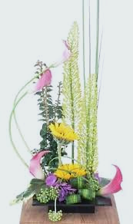
Moderne schikking
Asymmetrisch

Slide 3
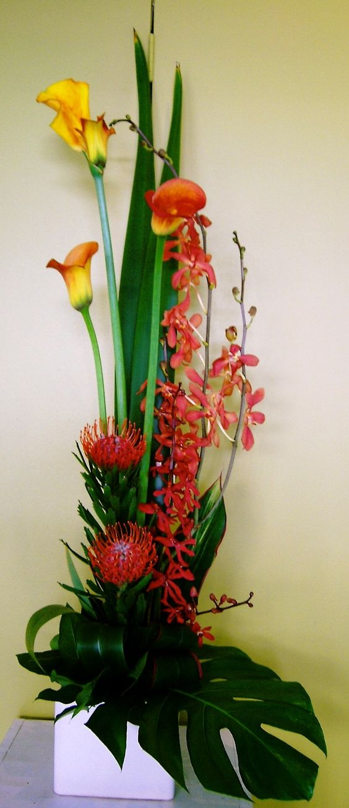
Moderne schikking
Asymmetrisch

Slide 4
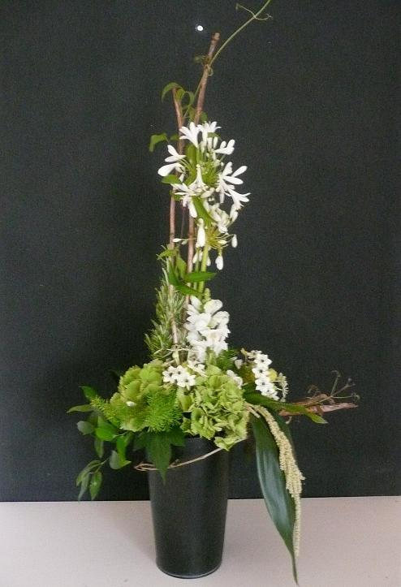
Moderne schikking
Asymmetrisch

Slide 5
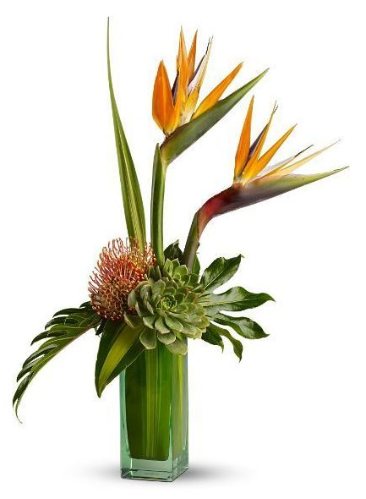
Moderne schikking
Asymmetrisch

